Slide 1
Русский язык
6
класс
Тема:
Как ещё сказать о местонахождении предмета.

Slide 2
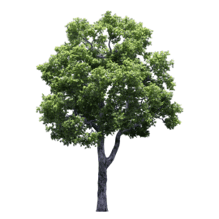
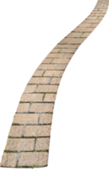
проспекту
улице
площади
по

Slide 3
Упражнение 8 (стр.63)
Запишите рассказ Анвара о дороге из школы домой. Правильно поставьте окончания слов. Расскажите, как вы идёте до школы.
Наша школа недалеко от дома. Обычно я возвращаюсь домой по улице Гульзор. По этой трассе не ездит много машин, она безопасная. Я иду по тротуару . По дороге я внимательно смотрю по сторонам . Потом я поворачиваю направо и иду по маленькому переулку . По нашему двору нужно идти осторожно. Летом многие ребята катаются по дорожке на велосипедах и скейтах. Зимой все любят скользить по снегу на санках.

Slide 4
улица дорога проспект

Slide 5
велосипедная дорожка
тротуар

Slide 6
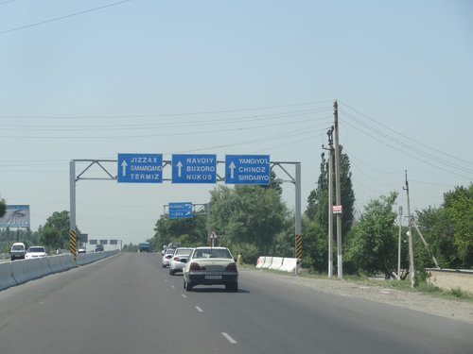
шоссе

Slide 7
Интервью Анвара в гостях
- Где у тебя лежат учебники?
- Учебники лежат на полке над столом.
- А где твой футбольный мяч?
- Мяч лежит под кроватью.

Slide 8
Запомните!
!Чтобы сказать, где, перед (под, над, за) чем находится предмет (nimaning oldida, nimaning ustida, nimaning orqasida, nimaning tagida), нужны существительные в творительном падеже с предлогами под, над, перед, за.

Slide 9
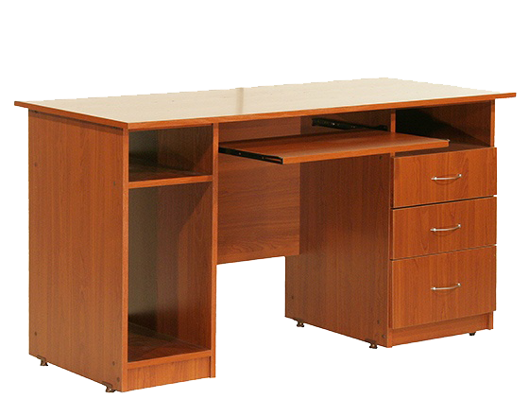
предлоги Творительного падежа
над
за
под
перед
столом
партой

Slide 10
2
-ом
-ем

Slide 11
з
Мн.ч.
2
-ами
-ями
-ью
-ом
-ем

Slide 12
Упражнение 1
Расскажите, где находятся вещи, по образцу.
Висит над столом (диван, буфет, вход, сундук, стол).
Стоит перед зданием
Лежит под книгой (парта, папка, коробка).
Прячется за домом (угол, забор, дерево; стена, школа, река).
Лежит за кроватью (дверь).

Slide 13
Упражнение 2
Прочитайте диалог. Расспросите одноклассников, где ваши вещи (учебник, тетрадь, классный журнал, мел).
- Малика, ты не видела, где мой портфель?
- Наверное, стоит под столом.
- Нет, здесь его нет.
- А между столом и стеной ты смотрел?
- За столом тоже нет.
- Может, он лежит в коридоре под вешалкой?
- Конечно, я его там оставил после школы!

Slide 14
Упражнение 2
- Азиз, ты не видел, где мой учебник?
- Наверное, лежит под партой.
- Нет, здесь его нет.
- Посмотри в портфеле, между учебниками.
- Его и там нет.
- Может он на полке за журналом.
- Спасибо. Нашёл.

Slide 15
Составим предложения
Моя школа рядом с домом.
Детский сад за домом.
Перед домом построили детскую площадку.

Slide 16
Упражнение 3
Вставьте правильно предлоги под, над, перед, за.
В комнате … обеденным столом висит красивая люстра. Мы посадили цветы … нашим домом. Мальчик сидел … письменным столом и делал уроки. Газета упала и лежит … журнальным столиком. Пыль … диваном лучше убирать пылесосом. Сестра причёсывалась … зеркалом. В саду … деревьями стоят скамейки.
над
перед
за
под
под
перед
между

Slide 17
Упражнение 4
Ребята играют во дворе в прятки. Помогите Анвару найти их.
Образец: Коля спрятался за дерево. Где Коля? - За деревом!
Малика спряталась за машину. Рустам присел под куст. Даврон зашёл за угол дома. Карим залез под стол. Ирода присела за скамейку. Санжар скрылся за забор. Андрей забежал за сарай.
за машиной
под кустом

Slide 18
Упражнение 4
Ребята играют во дворе в прятки. Помогите Анвару найти их.
Образец: Коля спрятался за дерево. Где Коля? - За деревом!
Малика спряталась за машину. Рустам присел под куст. Даврон зашёл за угол дома. Карим залез под стол. Ирода присела за скамейку. Санжар скрылся за забор. Андрей забежал за сарай.
за углом
под столом

Slide 19
Упражнение 4
Ребята играют во дворе в прятки. Помогите Анвару найти их.
Образец: Коля спрятался за дерево. Где Коля? - За деревом!
Малика спряталась за машину. Рустам присел под куст. Даврон зашёл за угол дома. Карим залез под стол. Ирода присела за скамейку. Санжар скрылся за забор. Андрей забежал за сарай.
за скамейкой
под забором
за сараем

Slide 20
Упражнение 5
Прочитайте и запишите предложения, правильно вставляя предлоги над и под.
1) Самолёт летит … облаками. … самолётом проплывают облака.
2) … столом висят часы. … часами стоит стол. 3) Лунный свет разливается … лесом. Весь лес блестит … лунным светом.
над
под
Под
Над
над
под

Slide 21
Летит над облаками.
Под самолётом
плывут облака.

Slide 22
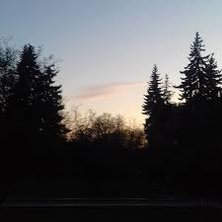
Лунный свет разливается над лесом.
Весь лес блестит под лунным светом.

Slide 23
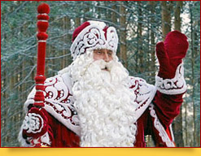
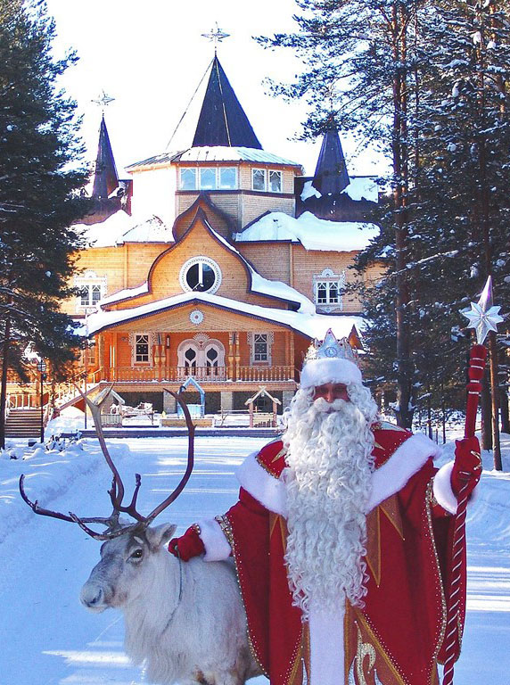
Где Дед Мороз?

Slide 24
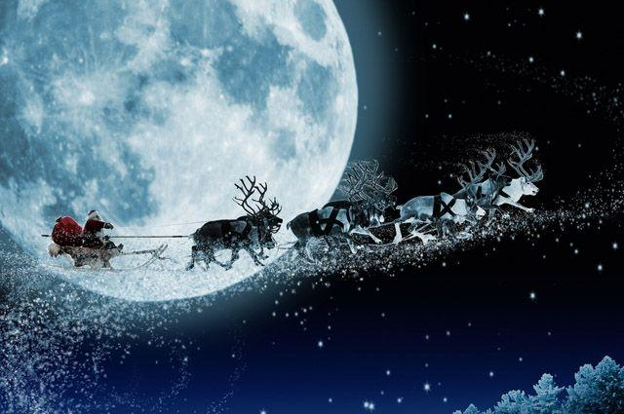
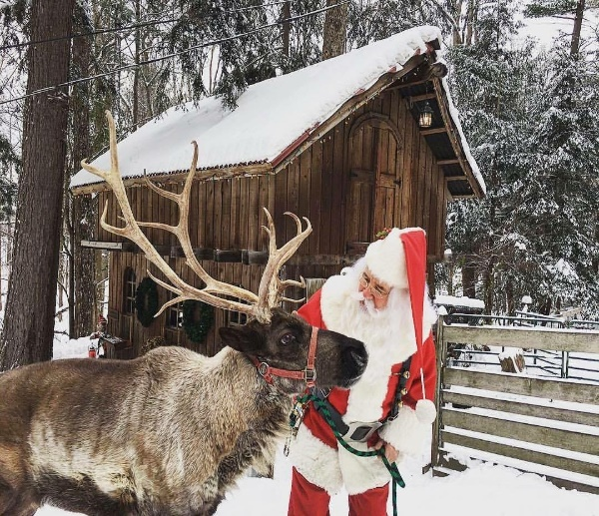
перед за над под между

Slide 25
Задание для самостоятельного выполнения
Упражнение 6, 7 на странице 66.
Прочитайте стихотворение Орлова «Письмо ровеснику».

